Slide 1


SISTEM ZA VIZUELNU REPREZENTACIJU BLOCKCHAIN TEHNOLOGIJE
UNIVERZITET U BEOGRADU
ELEKTROTEHNIČKI FAKULTET
KANDIDAT: DIMITRIJE KNEŽEVIĆ 244/2017
MENTOR: PROF. DR ŽARKO STANISAVLJEVIĆ
17.5.2023.

Slide 2

Agenda
UVOD U BLOCKCHAIN
ARHITEKTURA SISTEMA
GRAĐENJE BLOCKCHAINA
TEORIJA
INTERAKTIVNI PRIMERI
ZAKLJUČAK
Notes:
Ovo je današnja agenda:
Napraviću kratak uvod
Videćemo arhitekturu implementiranog sistema
Zatim ćemo prolaskom kroz njega graditi naš blockchain od nule, usput rešavajući probleme na koje nailazimo
I na kraju ću vam dati moj zaključak o samoj tehnologiji

Slide 3
UVOD U BLOCKCHAIN
Notes:
Dakle šta je to blockchain

Slide 4
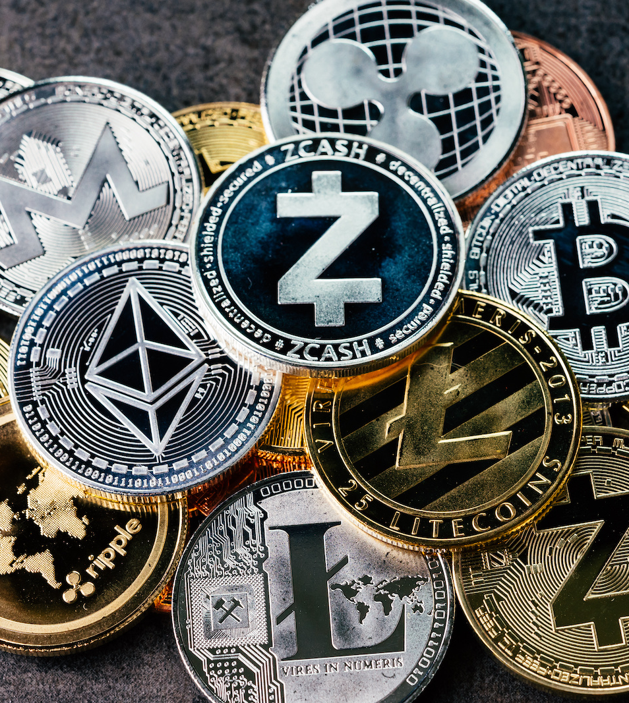
UVOD U BLOCKCHAIN
Blockchain = distribuiran nepromenljiv (javno dostupan) digitalni ledger
Distribuirani sistem = komponente sistema se nalaze na različitim, odvojenim uređajima koji međusobno komuniciraju kroz mrežu
Digitalni ledger = fajl koji sadrži račune i transakcije
Blockchain se sastoji od blokova podataka koji su povezani zajedno u lanac (block+chain)
Fokus rada će biti na najpoznatiju primenu – kriptovalute
Kriptovalute = fiat valute implementirane pomoću blokchaina
Notes:
1, 2, 3) Blockchain je distribuiran, što znači da je procesorska snaga sistema raspodeljena među više različitih, odvojenih uređaja, nepromenljiv, najčešće javno dostupan, digitalni ledger, odnosno fajl koji sadrži spisak transakcija
4) Sastoji se od blokova podataka koji su zajedno povezani u lanac, otud i naziv blockchain.
5, 6) Pošto je to veoma širok pojam fokus rada će biti na njegovu najpoznatiju primenu, a to su kriptovalute. Iako se često predstavljaju ovakvim tokenima sa slike, one ne postoje u fizičkom obliku već postoje samo kao podaci unutar blockchaina.

Slide 5
ARHITEKTURA SISTEMA

Slide 6
KORIŠĆENE TEHNOLOGIJE
Web aplikacija kojoj se pristupa preko web browsera
HTML
Opisuje strukturu web stranice i ubacuje ostale tehnologije u nju
Platformski nezavisan
CSS
Opisuje prezentaciju web stranice nezavisno od njene strukture
Zbog česte pojave standardizovan među web browserima
JavaScript
Jednonitni, interpretirani, dinamički tipizirani jezik sa koji podržava OO, imperativno i deklarativno programiranje
Veoma često korišćen kao skripting jezik za web stranice
<html>
<body>
<h1>This is a heading</h1>
<p>This is a paragraph.</p>
</body>
</html>
h1, p {
text-align: center;
color: red;
display: block;
}
var txt1 = "This is";
var txt2 = "a JS paragraph";
document.getElementTagName ("p")
.innerHTML = txt1 + txt2;
Notes:
Sistem je realizovan kao web aplikacija, tako da sam koristio klasične web tehnologije poput HTML-a za strukturu, CSS-a za prezentaciju i JavaScripta za korisničku interakciju.

Slide 7
KORIŠĆENE TEHNOLOGIJE
Pug (Jade)
Node-ov generator HTML šablona
Lakša sintaksa, bitni razmaci
Parent-child arhitektura
Promenljive, liste, tok kontrole, ...
Bootstrap
CSS framework
Napravljen pomoću CSS-ovog preprocesora SASS-a za Twitter
Promenljive, nasleđivanje, funkcije, ugnežđena pravila, ...
Node.js
Runtime environment koji dozvoljava JS-u da se izvršava izvan web browsera (npr. u CL ili na back-endu)
Event-driven arhitektura koja koristi callback-ove
- var user = {description: 'foo bar'}
- var authorised = false
if user.description
h2.green Description
else if authorised
h2.blue Description
else
h2.red Description
<div class="container">
<h2>Alerts</h2>
<div class="alert alert-success">
<strong>Success!</strong>
</div>
</div>
jQuery
JS biblioteka za lako upravljanje HTML-om i CSS-om
$("#p1").hover(function(){
alert("You entered p1!");
});
Notes:
Naravno nisam koristio samo njih već i njihove frameworke.
Pug, ranije poznat kao Jade, za HTML jer pruža čistiju sintaksu i dodatne mogućnosti, od kojih sam intenzivno koristio liste promenljivih i parent-child arhitekturu.
Bootstrap za CSS koji sadrži gomilu već gotovih stilova.
Node za podizanje web servera u JavaScriptu i jQuery za lakše upravljanje HTML tagovima.

Slide 8
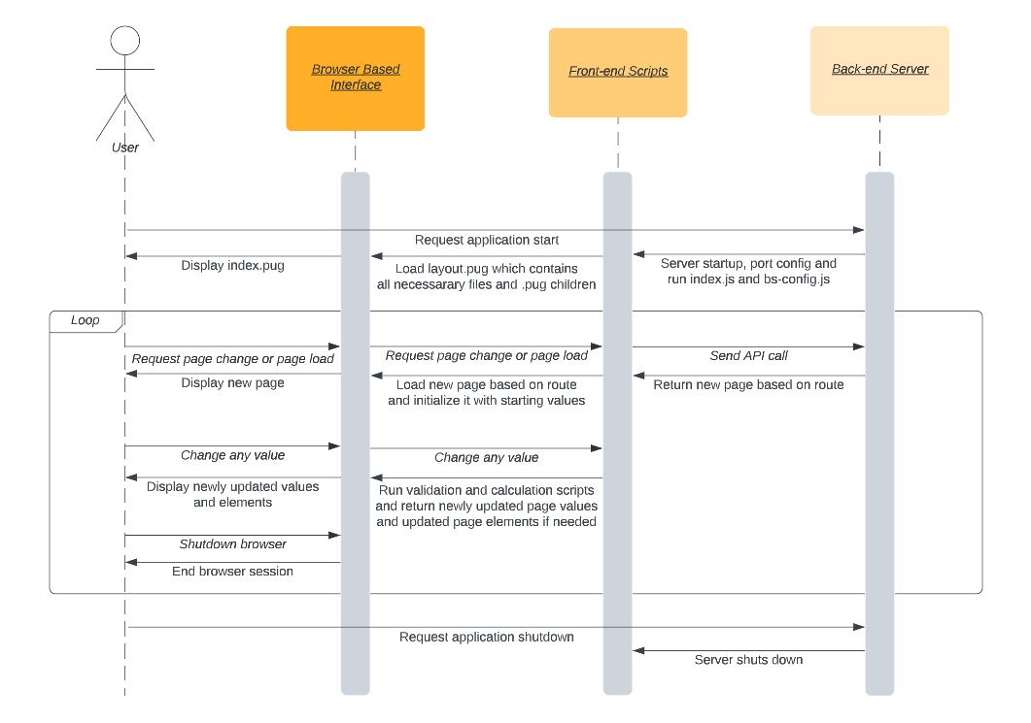
Notes:
Ovako izgleda dijagram sekvence sistema.
Najvažnije je videti da je back-end odgovoran samo za inicijalno pokretanje i zaustavljanje servera kao i za rutiranje stranica.
Dok se zapravo svi proračuni i validacije rade samo na front-endu.

Slide 9
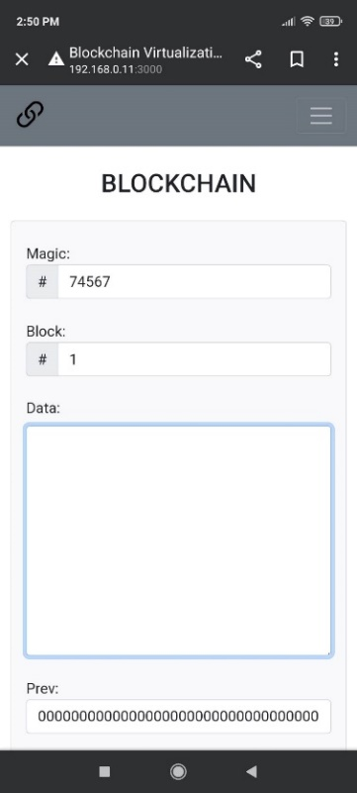
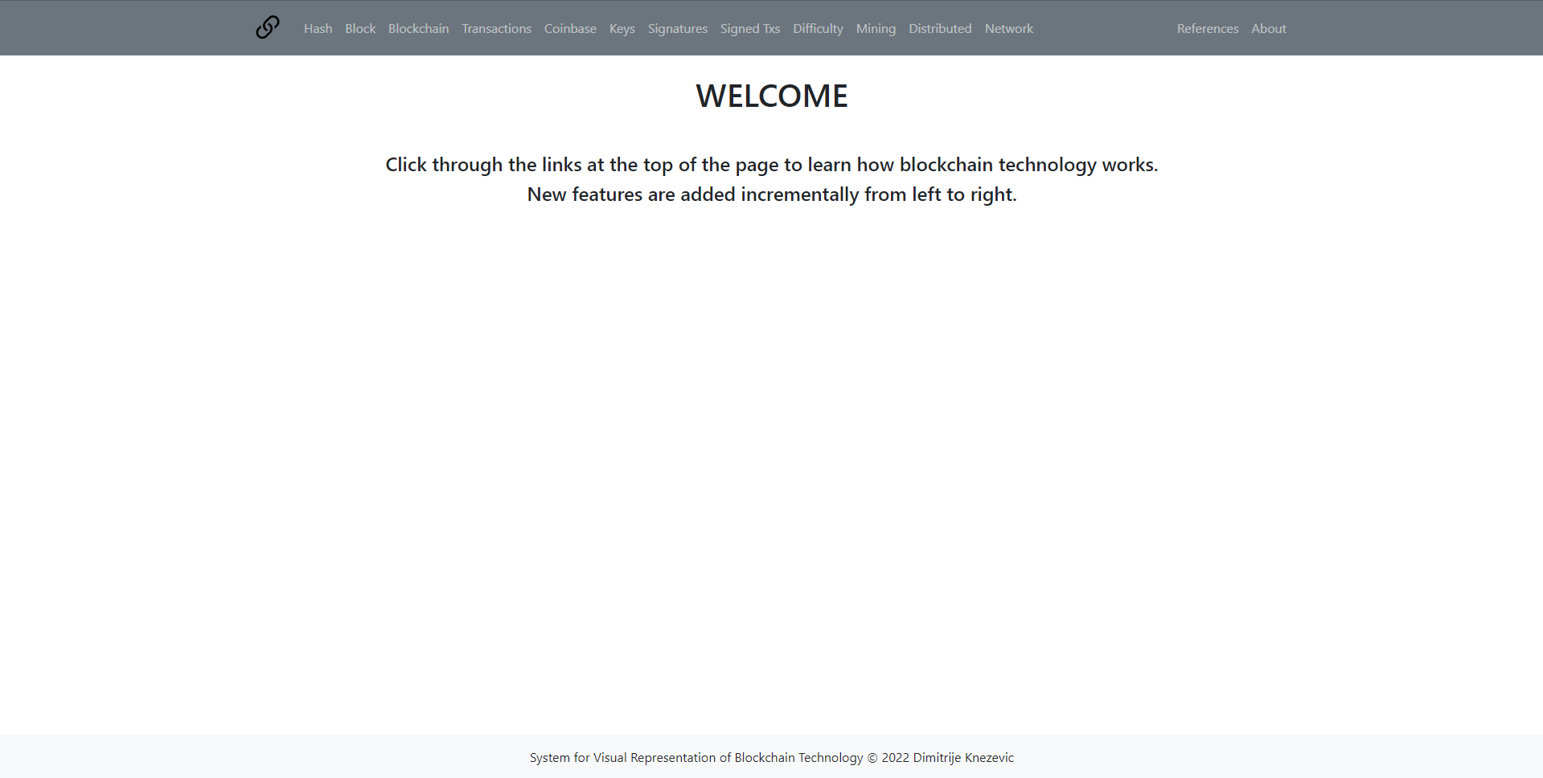
POKRETANJE I PRISTUP APLIKACIJI
Aplikacija se na serveru pokreće iz CLI komandom npm run ./index.js
Može joj se pristupiti sa više uređaje preko web browsera unutar iste mreže
Notes:
1) Aplikacija se na serveru pokreće iz komandne linije.
2) I može joj se pristupiti sa više uređaja istovremeno preko web browsera bez dodatnih instalacija.
Slike) Zahvaljujući Bootstrapu stilovi su automatski prilagođeni različitim rezolucijama ekrana.

Slide 10
GRAĐENJE BLOCKCHAINA
Notes:
Sada ćemo krenuti da gradimo blockchain od nule prolaskom kroz aplikaciju.

Slide 11
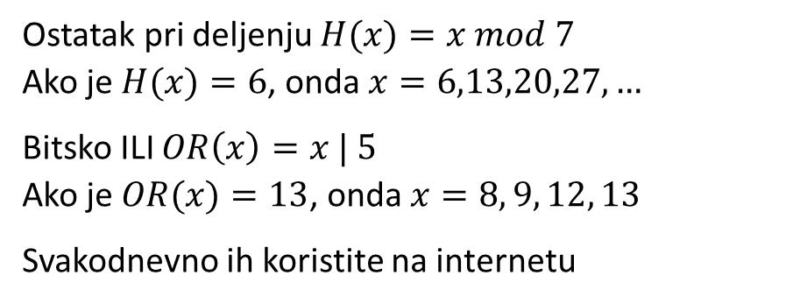
KRIPTOGRAFSKE HEŠ FUNKCIJE
Kriptografske heš funkcije (CHF) = funkcije koje deterministički, jednosmerno i uniformno mapiraju ulazne podatke u izlaze fiksnih dužina
Deterministički = isti ulaz uvek daje isti izlaz
Jednosmerno = nemoguće je dobiti ulaz ako znamo izlaz
Uniformno = svi mogući izlazi su jednako verovatni
Ostatak pri deljenju $H(x)=x mod 7$
Ako je $H(x)=6$, onda $x=6,13,20,27,…$
Bitsko ILI $OR\left(x\right)=x | 5$
Ako je$OR(x)=13$, onda $x=8, 9, 12, 13$
Svakodnevno ih koristite na internetu
Notes:
0) Prva stvar koja nam je neophodna su kriptografske hash funkcije
to su funkcije koje deterministički, jednosmerno i uniformno mapiraju ulazne podatke u izlaze fiksnih dužina koji se nazivaju nazivaju heš vrednosti
Jednosmernost se postiže višestrukim korišćenjem matematičkih operacija poput ostakta pri deljenju, bitskog ILI i bitskog shiftovanja koje ODBACUJU deo ulaznih informacija, i zbog toga je nemoguće rekonstruisati ulaz na osnovu izlaza.
Slika) Dole su prikazani heksadecimalni izlazi nekih heš funkcija za proizvoljan korisnički unos. Na dalje ćemo koristiti samo SHA256.

Slide 12
BLOK
Data = Proizvoljni podaci koji su deo ledgera
Magic (Number) = Jedinstvena celobrojna oznaka lanca - isti za sve blokove
Bitcoinov Magic Number je 0xD9B4BEF9, tj. 3652501241 u decimalnom obliku
Block (ID) = Redni broj bloka - za jedan veći od prethodnog bloka
Hash = SHA256(Magic+Block+Data)
Notes:
1) Jedan BLOK unutar lanca se sastoji od Data polja u kome su proizvoljni podaci koji su deo ledgera i dodatnih polja koja opisuju i obezbeđuju ove podatke
2) Za početak ta dodatna polja su nam magični broj koji predstavlja jedinstveni identifikator lanca koji mora biti isti kod svih blokova
3) I Block ID koji je redni broj bloka.
4) Poslednje polje u bloku je heš vrednost celog bloka koja se dobija provlačenjem svih drugih polja zajedno kroz heš funkciju.

Slide 13
KREIRANJE LANCA
Prev(ious Hash) = Hash prethodnog bloka
Blokovi podataka se ulančavaju jedan za drugim preko ovih polja
Ovo znači da ako izmenimo bilo koji blok u lancu, moraćemo da izmenimo i sve blokove posle njega da bi lanac bio validan
Prvi blok (genesis blok) može da ima proizvoljnu heš vrednost prethodnog bloka
Notes:
1, 2) Da bismo kreirali lanac, dodajemo još jedno polje zvano Previous Hash koje mora biti jednako heš vrednosti prethodnog bloka. Preko ova dva polja se svi blokovi ulančavaju jedan za drugim. Ukoliko se Hash ne poklapa sa narednim Previous Hashom, blok se smatra nevalidnim, što je u primeru označeno crvenom bojom.
3) Zbog ovakve strukture ako izmenimo bilo koji blok u lancu, promene će se propagirati sve do kraja lanca, tj. moraćemo da izmenimo i sve naredne blokove
4) Prvi blok u lancu može da ima proizvoljnu Previous Hash vrednost

Slide 14


SADRŽAJ BLOKA
Podaci u bloku mogu biti bilo šta
Najčešći primer su transakcije
Broj tokena kriptovalute koji se prosleđuje
Pošiljalac
Primalac
Notes:
Podaci u bloku tehnički mogu biti bilo šta
Najčešći primer jesu transakcije, ne nužno novčane, ali pošto pravimo našu kriptovalutu, kod nas će prethodno Data polje biti zamenjeno * spiskom transakcija, gde svaka transakcija sadrži * broj tokena, * pošiljaoca i * primaoca.

Slide 15
Šta sprečava korisnika da pošalje više tokena nego što ima?
Notes:
Sada imamo veoma bazični blokčejn koji izgleda ovako.
I tu dolazimo i do prvog problema
Pitanje) A to je kako sprečiti korisnika da pošalje više tokena nego što zapravo ima?

Slide 16

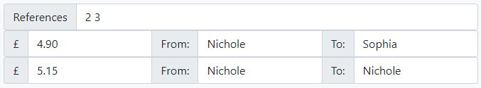
PRAĆENJE TRANSAKCIJA
Uvešćemo pravila koje transakcije moraju da poštuju
References = ID Blokova koje ova transakcija referiše kao dokaz da pošiljalac ima novca za slanje
Svaka transakcija se rastavlja na dve:
Originalna (A šalje B X tokena)
Povratna (A šalje A sve preostale ref tokene)
Notes:
0) Ovo možemo rešiti uvođenjem posebnih pravila koje svaka transakcija mora da poštuje. Pre tih pravila moramo izmeniti strukturu transakcija.
1) Svakoj transakciji dodajemo nove polje References u kojoj se nalazi lista prethodnih blokova koji se navode kao dokaz porekla tokena. Ukupna količina tokena koje je Nichole PRIMILA u blokovima 2 i 3 je ULAZ u trenutnu transakciju
2) I takođe svaku transakciju rastavljamo na dva dela koja čine IZLAZ
2.1) Zadržavamo originalnu transakciju
2.2) I uvodimo novu povratnu transakciju gde pošiljalac sam sebi vraća preostale tokene iz ULAZA

Slide 17
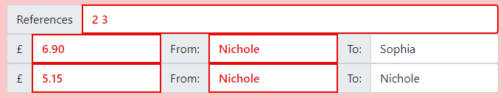
PRAĆENJE TRANSAKCIJA
Pravila:
Zbir ulaza u transakciju mora biti jednak zbiru izlaza iz transakcije
Transakcije moraju da se referišu na jedan ili više prethodnih blokova
Nije moguće referisati se na prethodno već referisane blokove ili na blokove koji tek slede
Kako novi tokeni ulaze u sistem?
Notes:
1) Pravila koja važe su: Zbir ulaza mora biti jednak zbiru izlaza
2) Transakcije moraju da se referišu na barem jedan prethodni blok
3) Nije moguće referisati se dva puta na isti blok ili na neki sledeći blok
Slika) Na slici je primer nevalidne transakcije jer je Nichole u blokovima 2 i 3 ukupno primila 10 tokena, a ovde pokušava da pošalje malo više od 12 tokena.
Pitanje) Sada se postavlja pitanje, šta se dešava na početku lanca? Na šta se referišu prve transakcije, tj. kako uopšte novi tokeni ulaze u sistem?

Slide 18

COINBASE
Uvodimo posebnu transakciju na početku svakog bloka zvanu coinbase transakcija
Ona nema pošiljaoca niti referencu
Njen cilj jeste uvođenje novih novčića u sistem
Genesis blok ima samo ovu transakciju
Videćemo kasnije kako se određuje ko je primalac coinbase transakcije
Inflacija?
Notes:
1) Ovo rešavamo uvođenjem posebne transakcije na početku svakog bloka zvanu Coinbase.
2, 3) Ona ima samo broj tokena i primaoca, i njen cilj je baš ubacivanje novih tokena u lanac.
4, 5) Početni genesis blok ubacuje prve tokene u sistem stavljajući za primaoca kreatora blockchaina, a videćemo kasnije kako se određuje ko je primalac u ostalim blokovima.
Pitanje) Obzirom da se novi tokeni stvaraju ni iz čega, nema smisla beskonačno upumpavati nove tokene u sistem.

Slide 19
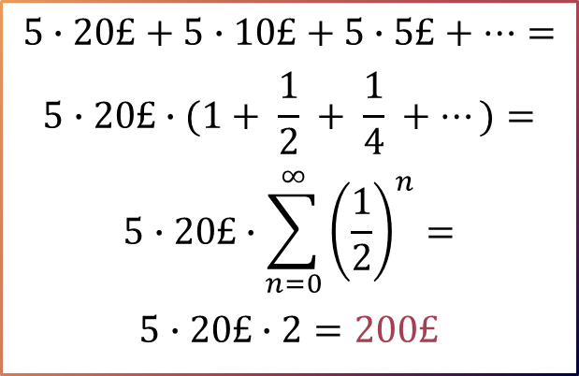
COINBASE
Matematički ćemo ograničiti količinu tokena u sistemu
Coinbase se smanjuje duplo na svakih N blokova
Izračunaćemo koliko maksimalna novčića može biti u sistemu
$$5∙20£+5∙10£+5∙5£+…=$$
$$5∙20£∙(1+ \frac{1}{2} + \frac{1}{4} +…)=$$
$$5∙20£∙\sum_{n=0}^{∞}{{\left(\frac{1}{2}\right)}^{n}=}$$
$$5∙20£∙2=200£$$
Notes:
0, 1) Zbog toga ćemo ograničiti ukupnu moguću količinu tokena u sistemu tako što ćemo prepoloviti coinbase na svakih N blokova.
2)
Slika) Neka N bude 5 kod nas, a početni coinbase 20. Pomoću beskonačnog geometrijskog reda dobijamo da maksimalno može biti 200 tokena u sistemu.

Slide 20
Šta sprečava korisnike da dodaju/izmene transakcije u tuđe ime?
Notes:
Sada kada ubacimo sve ove izmene u naš blokčejn, korisnici mogu da šalju jedino tokene koje trenutno imaju.
Pitanje) Međutim, ako Pera ima 50 tokena, MENE i dalje ništa ne sprečava da dodam transakciju kojom Pera šalje MENI sve njegove tokene.

Slide 21
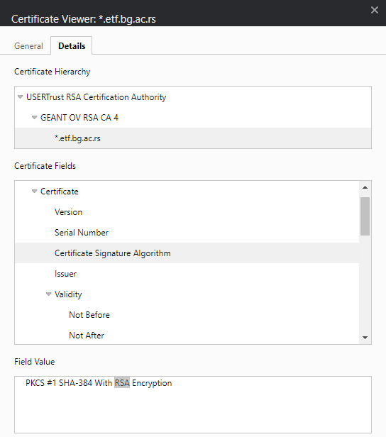
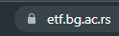
DIGITALNI POTPISI
Pošiljalaoci će potpisivati svoje transakcije
Bezbedniji od stvarnih potpisa zahvaljujući matematici i kriptografiji
Svaki entitet koji želi da ima svoj digitalni potpis poseduje privatni i javni ključ
Javni ključ se generiše na osnovu privatnog
Ukoliko primalac poseduje javni ključ pošiljaoca i njegovu potpisanu poruku on može zagarantovano potvrditi da je: 1) Poruka validna 2) Poruku dobio od pošiljaoca
Veoma često se koriste prilikom internet komunikacije
Zakonski dozvoljeni algoritmi za digitalno potpisivanje: RSA, DSA, ECDSA
Notes:
0) Tu na scenu stupaju digitalni potpisi.
1)
2) Svaki entitet koji želi da ima svoj digitalni potpis poseduje privatni i javni ključ. Privatni čuva u tajnosti, a javni oglašava svima.
3) Javni ključ se generiše na osnovu privatnog tako da nije moguće unazad dobiti privatni od javnog
4) Validacijom potpisa i poruke pomoću pošiljaočevog javnog ključa zasigurno možemo ustanoviti da je:
4.A) Poruka validna
4.B) I da smo je zaista dobili od pošiljaoca, a ne od nekoga ko se lažno predstavlja kao on
5, 6) Digitalne potpisi koristite svakodnevno na internetu.
Slika) Inače klikom na katanac u search baru možete da proverite koji algoritam koristi sajt. Na primer ETF koristi RSA. Sa druge strane Bitcoin i moja implementacija koriste ECDSA algoritam.

Slide 22
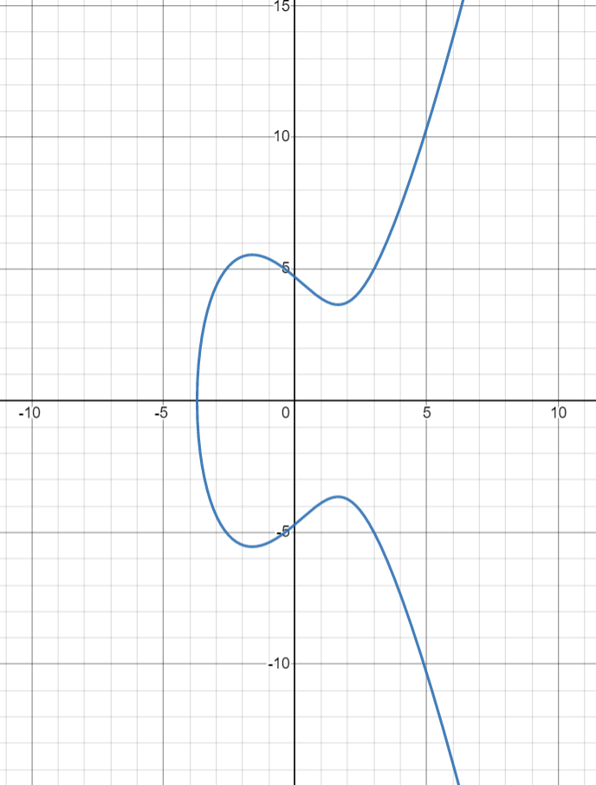
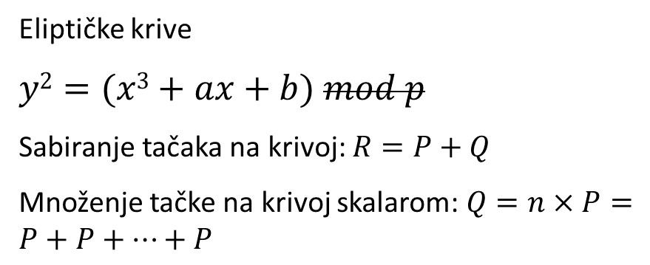
ECDSA
Eliptičke krive
$$y2=(x3+ax+b) mod p$$
Sabiranje tačaka na krivoj: $R=P+Q$
Množenje tačke na krivoj skalarom: $Q=n×P=P+P+…+P$
n
Notes:
0) Površno ćemo proći kroz njega, jer je dosta komplikovan.
1) On koristi eliptičke krive ovog oblika i operaciju množenja tačke skalarom. Mod p znači da su krive i sva računica nad KONAČNIM poljem veličine p. Ovo je primer jedne eliptička kriva u BESKONAČNOM polju realnih brojeva.

Slide 23
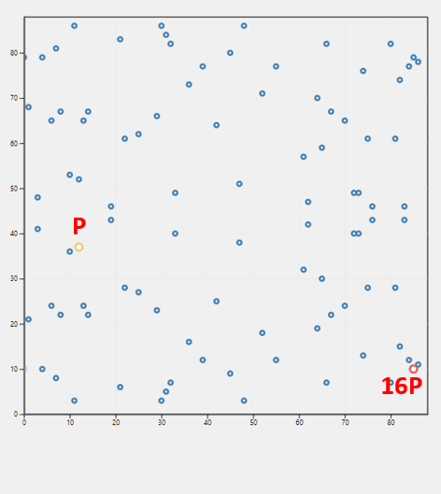
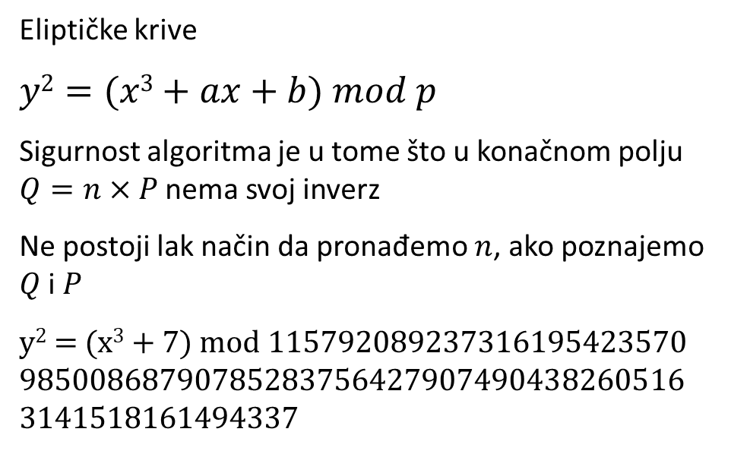
ECDSA
Eliptičke krive
$$y2=(x3+ax+b) mod p$$
Sigurnost algoritma je u tome što u konačnom polju $Q=n×P$ nema svoj inverz
Ne postoji lak način da pronađemo $n$, ako poznajemo $Q$ i $P$
y² = (x³ + 7) mod 115792089237316195423570 98500868790785283756427907490438260516 3141518161494337
Q=
Notes:
Ovako izgleda kriva nad KONAČNIM poljem, gomila raštrkanih tačaka, i operacija množenja koja nema svoj inverz, tako da ako poznajemo P i Q ne možemo da izračunamo da nam je n 16.
Poslednja jednačina je zapravo eliptička kriva koju Bitcoin koristi tako da ćemo je i mi koristiti. Parametar A je nula, a P je nazamislivo veliki prost broj.

Slide 24
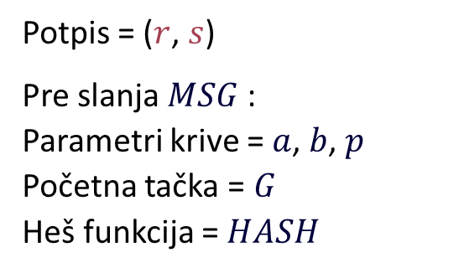
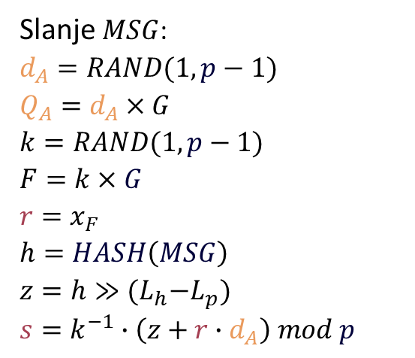
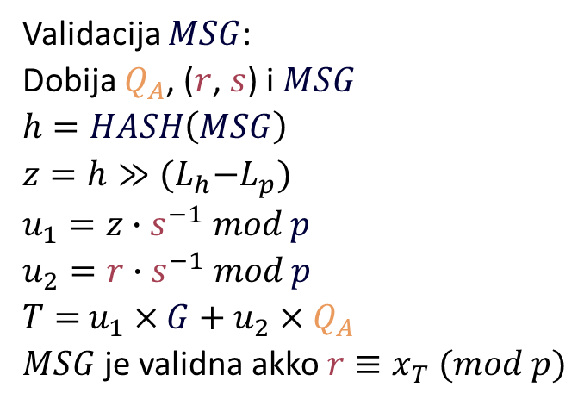
ECDSA
Potpis = ($r$, $s$)
Pre slanja $MSG$:
Parametri krive = $a$, $b$, $p$
Početna tačka = $G$
Heš funkcija = $HASH$
Slanje $MSG$:
$$d_{A}=RAND(1,p−1)$$
$$Q_{A}=d_{A}×G$$
$$k=RAND(1,p−1)$$
$$F=k×G$$
$$r=x_{F}$$
$$h=HASH\left(MSG\right)$$
$$z=h≫{(L}_{h}−L_{p})$$
$$s=k^{−1}∙\left(z+r∙d_{A}\right) mod p$$
Validacija $MSG$:
Dobija $Q_{A}$, ($r$, $s$) i $MSG$
$$h=HASH\left(MSG\right)$$
$$z=h≫{(L}_{h}−L_{p})$$
$$u_{1}=z∙s^{−1} mod p$$
$$u_{2}=r∙s^{−1} mod p$$
$T=$ $u_{1}×G+u_{2}×Q_{A}$
$MSG$ je validna akko $r≡x_{T} (mod p)$
Notes:
1) Potpis koji algoritam generiše je uređeni par celih brojeva.
2) Ovde je dat ceo algoritam potpisivanja i verifikovanja poruke, nećemo detaljno proći kroz njega, već samo hoću da vam skrenem pažnju na par bitnih stvari.
3) Recimo da Ana šalje poruku Branku:
4) Prva bitna stvar je da oni moraju pre same komunikacije unapred da se dogovore oko ovih parametara.
5) Druga bitna stvar je: Potpis zavisi od same poruke koja se šalje, to znači da će za svaku novu poruku Anin potpis biti drugačiji. Ovo je VEOMA bitan sigurnosni mehanizam.
6) I treća bitna stvar jeste: Branko uspešno može da validira SVAKU Aninu poruku poznavanjem Aninog javnog ključa.

Slide 25
Šta sprečava napadača da kopira neku prethodnu validnu transakciju?
Notes:
1) Ovde možemo da vidimo na primeru njihovu komunikaciju.
2) Validan potpis poruke je mogla da generiše SAMO Ana (ukoliko joj naravno nije ukraden privatni ključ), a Branko može da potvrdi da je poruka neizmenjena i da je zaista mogla da dođe SAMO od nje. Ukoliko je izmenjeno bilo šta od ovih polja poruka nije validna.
3) Sad smo i onemogućili korisnicima da šalju transakcije u tuđe ime. Međutim ipak postoji jedan mali detalj koji nismo razmotrili: Šta ako neko kopira prethodnu transakciju?
Pitanje) Šta sprečava mene da jednostavno kopiram neku stvarnu prethodnu transakciju zajedno sa potpisom gde mi je neko poslao 10tokena? Pošto su transakcije identične i potpis će biti identičan tako da je onda i moja KOPIJA transakcije takođe validna.

Slide 26
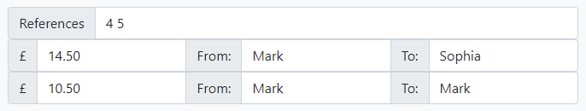
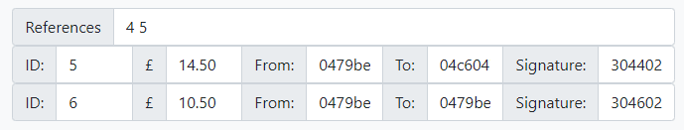
DIGITALNI POTPISI
Moramo obezbediti da je svaka transakcija unikatna
(Transaction) ID Jedinstveni identifikator transakcije po pošiljaocu
Javni ključ pošiljaoca
Javni ključ primaoca
Potpis pošiljaoca (jedinstven za svaku transakciju)
Notes:
0) Da bi smo izbegli ovaj problem moramo da obezbedimo da je svaka transakcija različita.
1) * Srećom postoji jednostavno rešenje za to, uvešćemo ID transakcije koji će ulaziti u poruku koja se potpisuje. On broji transakcije PO pošiljaocu.
2,3) * Druga novina koju uvodimo jeste umesto imena korisnika koristićemo njihove javne ključeve.
4) * I svaka transakcija će imati potpis koji BILO KO može da proveri da li je validan na osnovu pošiljaočevog javnog ključa koji je već dat u transakciji.

Slide 27
Šta sprečava korisnike da menjaju svoje prethodne transakcije?
Notes:
Ovime smo potpuno onemogućili menjanje tuđih transakcija ili dodavanje transakcija u tuđe ime
Ali ostaje nam još jedan problem:
Recimo da sam poslao Peri 100 tokena za novi Auto. On vidi na ledgeru transakciju i pošalje mi novi auto. Ja nakon što dobijem auto izmenim transakciju tako da piše da sam mu poslao samo 1 token.
Pitanje) Kako da sprečimo korisnike da menjaju SOPSTVENE transakcije nakon što su već objavljene na ledgeru?

Slide 28
RUDARENJE I TEŽINA RUDARENJA
Potrebno je namerno uvesti problem koji je računarima komplikovan za rešavanje
Jedan od mogućih načina da ovo postignemo jeste rudarenje (mining) – i za nove blokove i za izmenu starih
Znamo već da je (računarski) nemoguće dobiti ulaz heš funkcije na osnovu izlaza – jedini način je testiranje svih mogućih kombinacija ulaza dok ne dobijemo traženi izlaz
Notes:
0) Jedno moguće rešenje je namerno uvođenje računski komplikovanog problema prilikom izmene ili dodavanja bloka
A) Kojim bi postigli sledeći efekat:
Čak i da Napadač krene da menja * poslednji blok istog trenutka * kad je on dodat u lanac, on ne može da stigne * da izmeni taj blok pre nego što ostatak mreže doda * novi VALIDAN blok u lanac. * Nikad neće moći da stigne ostatak mreže koji zajedničkom snagom dodaje nove blokove * i drugi čvorovi mu neće verovati jer ima nevalidan lanac *.
1) Jedan od načina da ovo postignemo jeste rudarenje.
2) Znamo već da je nemoguće dobiti ulaz heš funkcije pomoću izlaza

Slide 29
RUDARENJE I TEŽINA RUDARENJA
Postavljamo uslov da željeni heš izlaz bloka mora biti manji ili jednak nekoj vrednosti
Maksimalnu moguću heš vrednost možemo podesiti pomoću težine (Difficulty)
Težina (Difficulty) = broj prefiksnih nula kojim mora da počinje binarna heš vrednost bloka
Pošto je zasebno polje - moguće je menjati težinu od bloka do bloka u zavisnosti od broja korisnika sistema
Kako menjamo izlazni heš bloka?
Notes:
0) tako da možemo da iskoristimo ovu činjenicu za dobijanje željenog efekta.
1) Postavićemo uslov da heš polje bloka mora biti manje ili jednako nekoj vrednosti, u suprotnom blok NIJE validan.
2, 3) Tu vrednost ćemo podešavati pomoću novog polja koje uvodimo zvano težina, tako što njime određujemo broj početnih nula binarne heš vrednosti bloka. U primeru možete videti tu vrednost i u heksadecimalnom obliku koju ćemo koristiti na dalje.
Pitanje) Pitanje je samo kako možemo da menjamo izlazni heš bloka bez menjanja podataka unutar samog bloka?

Slide 30
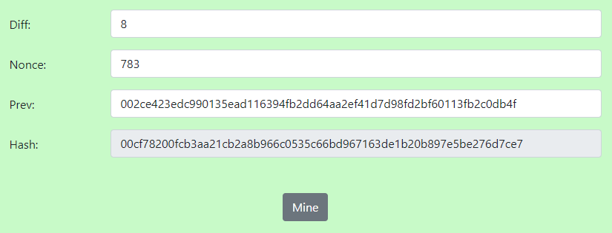
RUDARENJE I NONCE
Uvodimo novo polje koje možemo da menjamo
Nonce = Vrednost koju podešavamo tako da heš bloka bude validan (da počinje sa onoliko nula kolika je težina bloka)
Rudarenje (Mining) = Pronalaženje Nonce vrednosti koja daje validan heš bloka
Rudari (Miners) = Čvorovi koji rudare i dobijaju Coinbase nagrade ukoliko su uspešni
Notes:
0, 1) Odgovor je pa ne možemo naravno, tako da uvedimo novo polje Nonce čija je jedina svrha da se menja u zavisnosti od heša koji želimo da dobijemo.
2) Izraz rudarenje, tj. Mining za koji ste vrv čuli upravo znači pronalaženje Nonce vrednosti koja daje validan heš bloka.
3) Rudari su čvorovi u mreži koji rudare i upravo rudar koji prvi pronađe odgovarajući Nonce dobija Coinbase transakciju kao nagradu. Zato je pre par godina i počela pomama za grafičkim karticama, jer su one veoma brze kad je u pitanju rudarenje, a nagrade su velike.

Slide 31
Notes:
1) Kako rudarenje izgleda u praksi: Rudari prikupe validne transakcije od ostalih čvorova, stave ih u blok, i stave sami sebe kao primaoca Coinbasea. Isprobavaju sve moguće vrednosti Noncea dok neko od njih ne dobije validan heš. Taj rudar koji je uspešno izrudario blok ga prosleđuje ostalim čvorovima u mreži.
2) Rudarenje je u suštini statistička igra, što više procesorske snage imamo to je veća šansa da baš mi pronađemo odgovarajući Nonce jer smo isprobali više vrednosti. Ovo čini blockchain bezbednim, jer pojedinačni napadači imaju mnogo manje procesorske snage od kombinovanog ostatka mreže.

Slide 32
KONSENZUS ALGORITMI
Rudarenje je zapravo konsenzus algoritam koji se zove Dokaz Radom (Proof of Work – PoW)
Konsenzus algoritam = Algoritam koji umreženi čvorovi koriste kako bi verovali jedni drugima i međusobno se dogovorili koje informacije su validne, koje nisu, dok pritom ne znaju sa kim komuniciraju
PoW = Čvorovi će uložiti neki trud (u obliku uložene/potrošene procesorske snage i resursa) kojom bi dokazali da im se može verovati
Čvorovima nije finansijski isplativo da pošalju pogrešne informacije ostatku mreže, jer se one lako mogu proveriti i odbaciti
Mane PoW-a:
51% napad: Ukoliko jedan entitet kontroliše više od 50% procesorske snage u mreži onda on može da prestigne ostatak mreže u validaciji blokova i menja transakcije zarad lične koristi
Vremenski i resurski zahtevno: Vremenom kako blockchain mreža raste postaje neisplativo rudariti zbog ogromne potrošnje električne energije
Transakcije su spore: Zbog sporog rudarenja transakcije nisu instantne
Notes:
0) Rudarenje je zapravo jedan od tzv. Konsenzus algoritama koji se zove dokaz radom, tj. Proof of Work
1) Konsenzus algoritme čvorovi koriste kako bi postigli dogovor sa drugim, njima nepoznatim čvorovima u mreži
2)
3) Zahvaljujući njima, malicioznim čvorovima je jednostavno finansijski neisplativo da pokušaju da podmetnu nevalidan blok ostatku mreže, jer drugi čvorovi mogu vrlo lako proveriti sve informacije koje dobiju. I potpise transakcija i da li heš vrednost bloka odgovara dobijenom Noncu unutar bloka
4) Mane dokaza radom su:
4.1) 51%ni napad, gde ukoliko jedan entitet kontroliše više od pola procesorske snage u mreži onda ne važi ona konstatacija da on nikad neće stići ostatak mreže
4.2) Vremenom rudarenje postaje neisplativo
4.3) Potvrda transakcija je spora zbog rudarenja

Slide 33
KONSENZUS ALGORITMI
Neki od poznatijih konsenzus algoritama (osim PoW-a):
Dokaz ulogom (Proof of Stake – PoS)
Delegirani dokaz ulogom (Delegated Proof of Stake – DPoS)
Dokaz spaljivanjem (Proof of Burn – PoB)
Dokaz kapacitetom (Proof of Capacity – PoC)
Dokaz proteklim vremenom (Proof of Elapsed Time – PoET)
Notes:
Ima naravno puno drugih konsenzus algoritama, ali nećemo se na njima zadržavati.

Slide 34
DISTRIBUIRANI SISTEM
Koriste konsenzus algoritme
Svaki čvor u mreži ima svoju ličnu kopiju lanca
Promene unutar jednog lanca se ne propagiraju automatski i na lance drugih čvorova
Ovo je sigurnosna prednost distribuiranog sistema, jer napadač umesto da napadne jedan centralni autoritet mora da napadne veći broj čvorova
Čvorovi sa istom verzijom lanca veruju jedni drugima, jer im se heševi u poslednjem bloku poklapaju
Notes:
0, 1) Konsenzus algoritmi naravno funkcionišu samo u distribuiranim sistemima, gde svaki čvor u mreži ima ličnu kopiju lanca na svom uređaju.
2)
3)
4) Pored njih, postoji još jedna sigurnosna prednost koju distribuirani sistem pruža, a to je nedostatak centralnog autoriteta koji napadač može da napadne.
5)

Slide 35
Notes:
1) Ponašanje ovakvog sistema možemo da vidimo na primeru tri čvora A, B i C gde zeleni čvorovi veruju jedni drugima, a crvenim čvorovima ne veruje niko.
2) Važe ista pravila kao i do sada, osim što napadač čak i da uspe da izmeni lanac kao na čvoru A (što je, možemo slobodno reći, skoro pa nemoguće) on mora da ima pristup drugim čvorovima kako bi i kod njih mogao da napravi identične izmene, jer čvoru A drugi čvorovi neće verovati zbog razlika u heševima blokova
3) Ovo takođe znači da ako napadač uspe da izmeni većinu čvorova u sistemu, čvorovima sa originalno validnim lancem ostatak mreže više neće verovati. Ali ako dođemo do te situacije gde napadač ima pristup većini uređaja u mreži onda je nešto zaista pošlo po zlu.

Slide 36
BLOCKCHAIN KAO MREŽNI PROTOKOL
Globalno distribuiran sistem znači da podaci ne dolaze do svih čvorova istovremeno
Veoma često dolazi do neslaganja među čvorovima oko tačne trenutne verzije lanca
Lanac se razdvaja - kreiraju se tzv. fork-ovi
Postoji više vrsta razdvajanja:
Živo slučajno – čvorovi se ne slažu zbog kašnjenja podataka u mreži – razrešava se prilikom rudarenja sledećeg bloka (verovaće se verziji lanca koju ima rudar sledećeg bloka), jer se uzima najduži lanac kao validan
Živo namerno meko – uvedena su nova pravila u sistem, ali je nova verzija blockchain-a kompatibilna sa starom (npr. promenio se difficulty, ili su uvedene nove validne adrese)
Živo namerno tvrdo – uvedena su nova pravila u sistem koja su u suprotnosti sa prethodnim pravilima
Codebase – potpuno nova verzija softvera zasnovana na nekom već postojećem blockchain sistemu
Notes:
1, 2) Javne blockchain mreže komuniciraju preko interneta i korisnici su u glavnom globalno rasprostranjeni što predstavlja problem, jer podaci nikad ne dolaze do svih čvorova istovremeno, i to izaziva neslaganje među njima oko toga koja je tačna trenutna verzija lanca.
3) Zbog ovoga čvorovi po potrebi pamte nekoliko verzija istog lanca, tj. lanac se razdvaja na forkove, tako da više nije potpuno linearna struktura već izgleda ovako *
4)

Slide 37
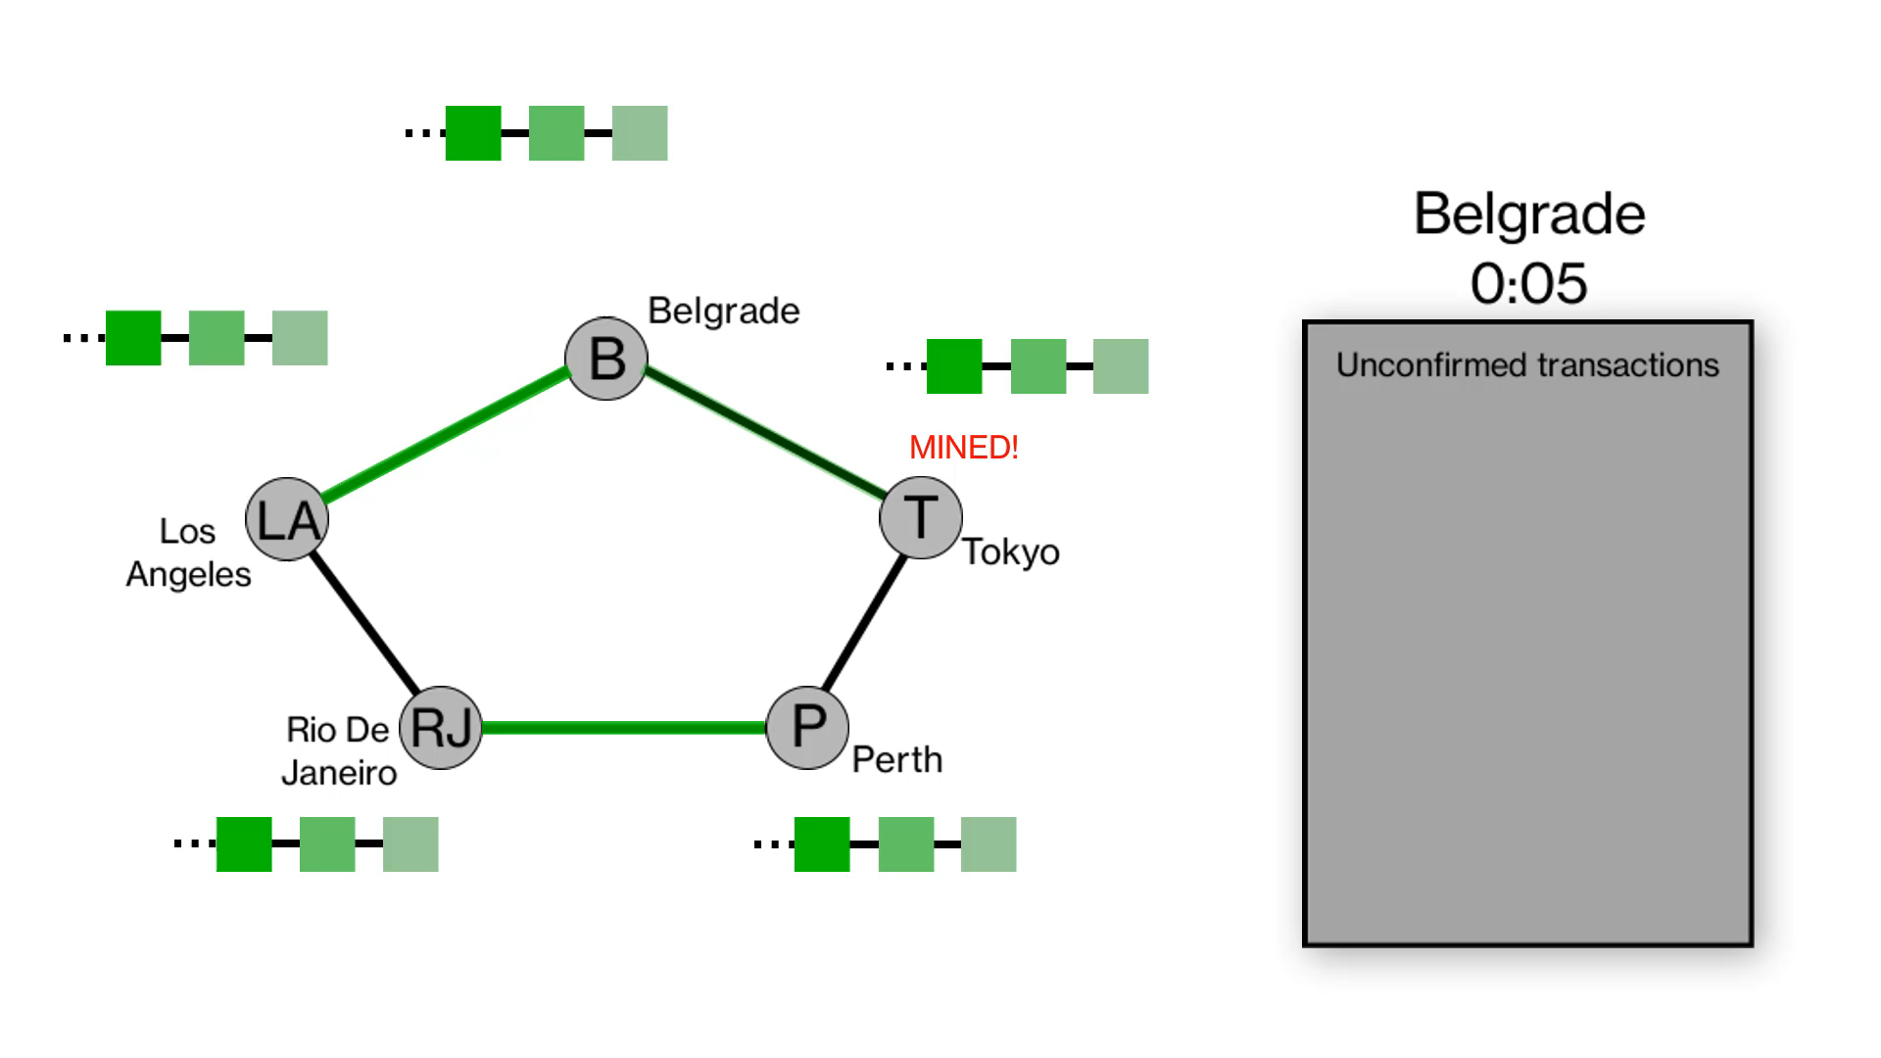
Notes:
1) Ovo je kratka mrežna animacija koja daje malo bolju sliku kako čvorovi komuniciraju. Imamo globalne mrežu, svaki čvor ima svoju kopiju lanca, gde je verodostojnost bloka označena nijansama zelene boje. Zbog forkova i napada na blockchain ne treba u potpunosti verovati informacijama u novijim blokovima.
Imamo i listu transakcija koje vidi čvor u Beogradu, i prosečno vreme potrebno za rudarenje jednog bloka, koje se namešta težinom.
(START) Transakcije se šalju kroz mrežu i skladište kao nepotvrđene dok se trenutni blok rudari.
Potrebno je (PAUZA) neko vreme da one dođu do različitih čvorova. Kada do Beograda dođe novoizrudareni blok iz Los Anđelesa, nepotvrđene transakcije idu u blok (NASTAVAK) koji tek sada kreće da se rudari.
Sada dolazimo do onog problematičnog dela a to je šta se dešava kada dva čvora skoro istovremeno izrudare novi blok, (PAUZA) recimo Beograd i Rio. U zavisnosti od topologije mreže, čvorovi će videti različite validne verzije lanca.
(NASTAVAK) Do tokija će prvo doći beogradski blok, pa zatim Rio blok, dok će u Los Anđelesu biti obrnuto...
(PAUZA) Ovo se razrešava tako što sada na primer samo Tokio izrudari sledeći blok (NASTAVAK) i onda se njegova verzija lanca uzima kao validna jer je najduža, tj svi čvorovi će smatrati da je Beograd izrudario prethodni blok, a fork gde je Rio to učinio se može odbaciti. (Perth je ovde to već učinio a Rio i Los Anđeles će takođe čim ovaj novi blok dođe do njih)

Slide 38
ZAKLJUČAK

Slide 39
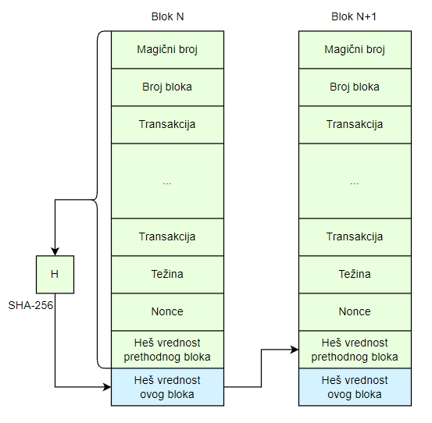
ZAKLJUČAK
Blockchain je veoma širok pojam i nove implementacije se svakodnevno kreiraju
Mediji pridaju blockchain-u preveliku pažnju
Za sad limitirana upotreba
Sfere primene blockchain-a rastu
Pametni ugovori (Smart contracts)
Veoma je bitna programerski sigurna implementacija blockchain-a
Notes:
0) Sa desne strane je skica blockchaina koji smo mi izgradili za izmišljenu kriptovalutu, ali to je samo jedan primer.
1) Postoji mnogo različitih verzija blockchaina, i nove implementacije se svakodnevno kreiraju.
2) Svi ste čuli za blockchain i pre ove prezentacije, zahvaljujući medijima koji mu pridaju preveliku pažnju, jer često prenose prototipne implementacije ili projekte koji su i dalje u fazi razvoja.
3) Ako malo razmislimo blockchain zapravo ima donekle limitiranu upotrebu. U suštini ukoliko biznisu trebaju trajno nepromenljivi podaci, ali da im ne smeta manjak centralizovanosti sistema tek onda treba da koriste blockchain. I plus on ne može da bude jedini način na koji se čuvaju podaci zbog toga što je spor za pretraživanje, uvek će biti potrebne dodatne strukture poput relacionih ili nerelacionih baza podataka, a blockchain je tu sa strane kao potvrda da podaci nisu menjani.
4, 5) Naravno postoji i puno uspešnih implementacija, ne samo u sferi bankarstva i kriptovaluta. Postoje zanimljive primene u reviziji, dokazivanju autorskih prava, registrovanju patenata i lancima nabavke. Naravno ništa od ovoga nije i dalje postalo dovoljno popularno, ali postoje kompanije koje zaista uspešno primenjuju blockchain u ovim sektorima uglavnom zahvaljujući pametnim ugovorima. To su bukvalno programski delovi koda koji se čuvaju u blockchain strukturi i koji se izvršavaju kada se neki unapred definisani uslovi zadovolje.
6) I na kraju treba naglasiti da je VEOMA BITNA programerski sigurna implementacija blockchaina, jer je činjenica da su podaci matematički nepromenljivi najveća prednost ove tehnologije, tj. čitavog sistema izgrađenog oko nje. Ako programerska implementacija nije sigurna i postoje rupe u njoj onda ceo ovaj sistem pada u vodu.

Slide 40
HVALA NA PAŽNJI

